Slide 1

Derecho a la Integración
Maestría en Derecho Penal y Derecho Procesal Penal – Versión XII
Asignatura: Derecho de la Integración Programa: Maestría en Derecho Penal y Derecho Procesal Penal – Versión XII (2025-2027) Docente: MSc. Benjamín Juan Carlos Blanco Ferri Duración: 5 sesiones de 4 horas académicas cada una Modalidad: Virtual sincrónica

Slide 2
OBJETIVOS DE APRENDIZAJE
Comprender los fundamentos del Derecho de la Integración como rama autónoma del Derecho.
Analizar los procesos de integración regional en América Latina, con énfasis en la Comunidad Andina y la ALADI.
Identificar la estructura normativa y orgánica de los sistemas de integración andinos y latinoamericanos.
Examinar la relación entre el Derecho Comunitario y el Derecho Interno.
Aplicar el conocimiento adquirido al análisis de controversias y mecanismos de cumplimiento del Derecho Comunitario.

Slide 3
COMPETENCIAS A DESARROLLAR
Tipo de competencia | Competencia específica
Conceptual | Domina los conceptos clave sobre supranacionalidad, derecho originario y derivado, y mecanismos de integración.
Analítica | Evalúa críticamente la interacción entre ordenamientos jurídicos nacionales y comunitarios.
Práctica | Aplica mecanismos como la interpretación prejudicial o la acción de incumplimiento a casos concretos.
Sistémica | Comprende la arquitectura institucional del SAI y su interrelación con los Estados y ciudadanos.

Slide 4
CRONOGRAMA Y CONTENIDOS POR SESIÓN
Sesión | Tema 1 | Tema 2
1 | Introducción al Derecho de la Integración​ | Globalización e integración: contexto y fundamentos​
2 | Etapas y modelos de integración​ | Perspectiva constitucional del derecho comunitario​
3 | Ordenamiento jurídico andino​ | Sistema Andino de Integración (SAI)​
4 | Tribunal de Justicia Andino y mecanismos de nulidad​ | Interpretación prejudicial obligatoria​
5 | Acción de incumplimiento y solución de controversias​ | Procesos latinoamericanos: ALADI, MERCOSUR, Alianza del Pacífico​

Slide 5
Sesión 1: Introducción y Fundamentos
Tema 1: Introducción al Derecho de la Integración - Comprenderemos qué es el derecho de la integración, por qué existe y cómo se diferencia del derecho internacional clásico. Iniciamos el camino hacia una visión regional del derecho.
Tema 2: Globalización e Integración Regional - Analizaremos cómo la globalización empuja a los Estados a unirse y qué desafíos y oportunidades surgen en este contexto jurídico, político y económico interdependiente.

Slide 6
Sesión 2: Modelos y Constitucionalidad
Tema 3: Modelos y Grados de Integración - Estudiaremos los niveles de integración económica: desde zonas de libre comercio hasta uniones monetarias. Lo veremos con ejemplos reales.
Tema 4: Perspectiva Constitucional - Vamos a examinar cómo las constituciones andinas han respondido a los desafíos de la integración y cómo integran normas supranacionales en su orden interno.

Slide 7
Sesión 3: Derecho Andino y su Estructura
Tema 5: Ordenamiento Jurídico Andino - Analizaremos las normas fundacionales de la Comunidad Andina, su estructura legal, y cómo se construye una verdadera legalidad supranacional.
Tema 6: Sistema Andino de Integración - Conoceremos los órganos de la CAN, su arquitectura institucional y cómo cada uno contribuye al proceso de integración desde distintos frentes.

Slide 8
Sesión 4: Jurisdicción y Prejudicialidad
Tema 7: Tribunal de Justicia de la CAN - Entenderemos su rol como árbitro supremo de la legalidad comunitaria, sus competencias, y cómo asegura el respeto al derecho andino.
Tema 8: Interpretación Prejudicial - Descubriremos cómo los jueces nacionales se convierten en jueces comunitarios y el impacto de la interpretación del TJCA en la justicia interna.

Slide 9
Sesión 5: Control y Comparación Regional
Tema 9: Acción de Incumplimiento - Exploraremos el proceso mediante el cual se obliga a un país a cumplir con las normas comunitarias. Una herramienta clave de enforcement jurídico.
Tema 10: Otros Procesos de Integración - Cerraremos con una mirada comparativa a MERCOSUR, ALADI y Alianza del Pacífico, entendiendo el rol de Bolivia en cada uno.

Slide 10
Reflexión
El Derecho de la Integración no es una moda académica. Es una apuesta por el futuro compartido.
En este curso aprenderemos no solo conceptos, sino a pensar jurídicamente desde una lógica de cooperación, comunidad y desarrollo mutuo.
Como profesionales del derecho penal y procesal penal, entenderemos que la justicia también se construye más allá de nuestras fronteras.

Slide 11
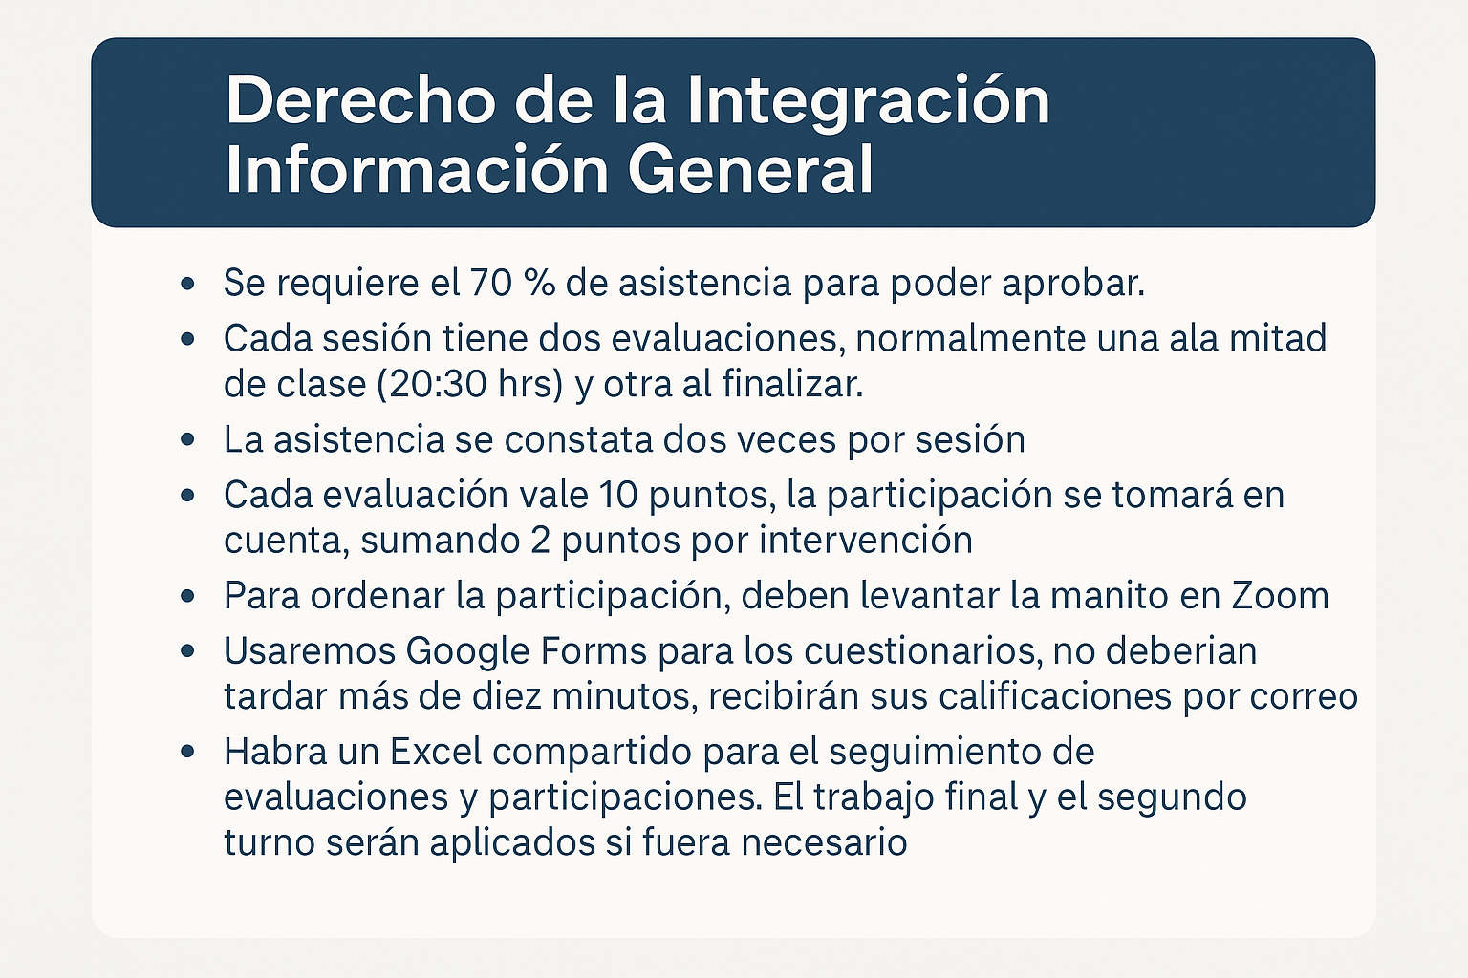

Slide 12
Introducción
Derecho Comunitario

Slide 13
Integración
Ekmekdjian sostenía que en un principio “la integración es un fenómeno de carácter pluridimensional, plurifacético globalizante, típico del siglo XX, que tiene la virtualidad de incidir no solo en lo económico, sino también en lo social, en lo político, en lo jurídico y en lo cultural”.

Slide 14
La Integración
Como consecuencia de la imparable globalización, la integración puede constituir una herramienta para mejorar las condiciones de inserción en el escenario internacional de los países miembros.
Así, la aproximación jurídico-política entre dos o más Estados puede constituirse en un eficaz medio para defender intereses comunes y afrontar desafíos sociales y económicos.
Los procesos de integración regional resultan una estrategia de enorme importancia para garantizar las posibilidades de desarrollo de los Estados miembros.

Slide 15
Concepto
El derecho comunitario es el conjunto de normas y principios que vienen a regir ese proceso de integración regional entre dos o más Estados.
Algunos autores sostienen que se trata de un derecho caracterizado por la solidaridad.
La integración presupone el establecimiento de un interés común entre los Estados miembros, que es llevado a la práctica mediante el proceso de integración, sobre la base de una actitud de solidaridad y en la que prevalece –o debiera prevalecer– la búsqueda de la satisfacción de interés común aun por encima de los intereses nacionales.

Slide 16
Se afirma que el derecho de la integración tiene su génesis en el derecho internacional y más específicamente en el derecho de los tratados, toda vez que el proceso de integración regional al que viene a regir surge precisamente de un tratado constitutivo.
El derecho de la integración implica la construcción de un ordenamiento jurídico especial, que impulsa cambios en la relación entre los Estados miembros y los ciudadanos del espacio integrado.
El derecho de la integración implica la construcción de un ordenamiento jurídico especial, que impulsa cambios en la relación entre los Estados miembros y los ciudadanos del espacio integrado.

Slide 17
Fuentes del derecho comunitario
Las fuentes del derecho de la integración se dividen en:
Derecho originario: son aquellos tratados que dan origen al proceso de integración así como los protocolos adicionales, complementarios o modificatorios de aquellos tratados. En el derecho originario encontramos los compromisos, los principios y los objetivos del sistema.
Derecho derivado: son las normas emanadas de los órganos decisorios creados mediante el derecho originario. Las condiciones de su vigencia se encuentran delimitadas en el derecho originario.
Tanto las normas de derecho originario como derivado constituyen un nuevo ordenamiento jurídico, el cual se incrementará y mutará conforme el proceso de integración de lance a recorrer su camino, por acción de sus órganos –supranacionales o intergubernamentales–.

Slide 18
El Derecho Comunitario se ha definido como el conjunto de reglas jurídicas establecidas por los tratados constitutivos o fundacionales de los procesos de integración entre los Estados, y las normas emanadas de las instituciones creadas por dichos procesos.
El Proceso de Integración se califica como comunitario cuando esta dotado de Órganos Supranacionales que generan un derecho propio.

Slide 19
Derecho Comunitario – Derecho Internacional
También, el Derecho Comunitario se diferencia del Derecho de Internacional, en cuanto su naturaleza jurídica.
El Derecho Comunitario esta constituido por normas Supranacionales sobrepasando de esta manera al Derecho Internacional, ya que sus normas se dirigen directamente a los individuos, sin ser transformados en normas internas, no necesitan el proceso de recepción del derecho, es decir, la incorporación en el Ordenamientos Jurídico Nacional.

Slide 20
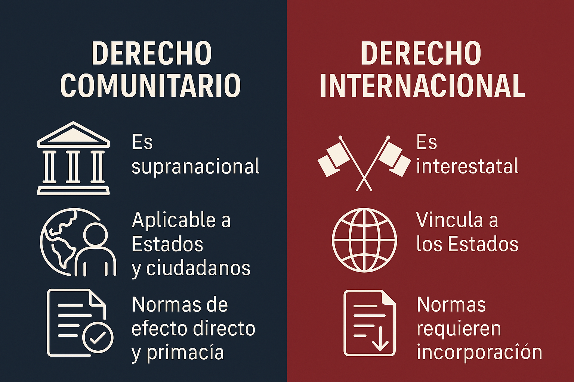

Slide 21
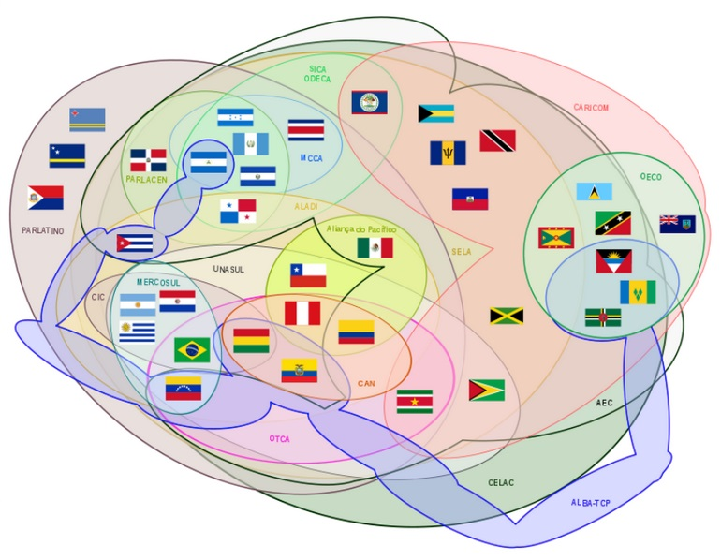
Procesos de Integración

Slide 22

Derecho Comunitario

Slide 23
Cuestionario
https://forms.gle/37yaAHVuxQSYNMiz5

Slide 24
¿Qué es la Globalización?
Definición general: La globalización es un proceso multidimensional (económico, tecnológico, político, social y cultural) que implica una creciente comunicación, conexión e interdependencia entre los países del mundo, especialmente a través de la apertura de mercados, flujos de información y movilidad de personas.
"Vivimos en un mundo donde lo que ocurre en un país puede afectar inmediatamente a otro."

Slide 25
A.- Características:
1.- Es un fenómeno que involucra todas las actividades humanas, como el derecho, la economía, la cultura, etc.
2.- Involucra a las personas, Estados, empresas, etc.
3.- Se debe principalmente a los efectos del progreso técnico, tecnológico, computacional, de transporte, etc

Slide 26
Características del proceso de Globalización
Interconectividad tecnológica:
La revolución informática (internet, redes sociales, inteligencia artificial) ha sido uno de los mayores catalizadores.
Ejemplo: Un programador en La Paz puede trabajar remotamente para una startup en San Francisco.
2. Integración de mercados:
Se derriban barreras comerciales, facilitando exportaciones e importaciones.
Ejemplo: El Tratado de Libre Comercio entre México, EE.UU. y Canadá (T-MEC) o el uso del Arancel Externo Común en el Mercosur.
3. Democratización y liberalización:
Influye en procesos políticos y jurídicos nacionales.
Ejemplo: Reformas democráticas impulsadas en varios países tras mayor apertura económica en los años 90.

Slide 27
B.- Beneficios:
1.- Crecimiento de la economía mundial.
2.- Desarrollo del comercio, la ciencia y la tecnología.
C.- Dificultades:
1.- Ha incrementado la brecha entre los países más ricos y más pobres
2.- Distribución poco equitativa del progreso económico

Slide 28
Impactos de la Globalización
Positivos: ✅ Mayor acceso a bienes, servicios e información. ✅ Posibilidades de crecimiento económico y cooperación internacional. ✅ Difusión cultural global (cine, música, gastronomía).
Negativos: ⚠️ Aumento de la desigualdad social y económica.
- Ha incrementado la brecha entre los países más ricos y más pobres
- Distribución poco equitativa del progreso económico
- Desnacionalización de las empresas de los países grandes y pequeños.
⚠️ Homogeneización cultural y pérdida de identidades locales.
Principio de pérdida de la identidad cultural
⚠️ Vulnerabilidad frente a crisis globales (ej. COVID-19, crisis financieras).
Otros:
Cambio Climático?
Precarización laboral?
"La globalización no es un destino, es una herramienta. Depende de nosotros que sirva para construir un mundo más justo y conectado."

Slide 29
¿Por qué surgen los procesos de integración?
1. Defensa frente a la asimetría del sistema global
La globalización ha favorecido principalmente a los países más industrializados y a grandes corporaciones, generando asimetrías estructurales en comercio, finanzas y tecnología.
Los países en desarrollo y economías pequeñas buscan actuar colectivamente para negociar mejores condiciones frente a actores dominantes.
🔎 Ejemplo: MERCOSUR, ALADI y la CAN nacen como intentos latinoamericanos de fortalecer mercados internos, negociar en bloque y proteger sectores estratégicos frente a la competencia internacional.

Slide 30
2. Necesidad de escala y cooperación para competir
En un mercado globalizado, ningún país pequeño o mediano puede competir eficazmente solo en sectores como manufactura, tecnología o infraestructura.
La integración permite lograr economías de escala, cadenas productivas regionales y especialización complementaria.
🔎 Ejemplo: La Unión Europea surgió del deseo de reconstrucción posguerra, pero también de crear un mercado común europeo frente al poder económico de EE.UU. y Japón.

Slide 31
3. Respuestas regionales a desafíos transnacionales
Problemas como el cambio climático, las migraciones, las pandemias y el crimen organizado trascienden fronteras nacionales.
Solo una gestión cooperativa supranacional o regional puede abordarlos eficazmente.
🔎 Ejemplo: El Acuerdo de Schengen y la Agencia Europea de Fronteras (Frontex) permiten una política común de libre circulación y seguridad fronteriza en la UE.

Slide 32
INTEGRACIÓN: CONCEPTO Y ANTECEDENTES
La integración es una estrategia de cooperación entre Estados que busca generar beneficios comunes a través de la coordinación de políticas, la reducción de barreras y, en muchos casos, la creación de instituciones supranacionales.

Slide 33
Definición según Bela Balassa
“La integración es el acuerdo entre dos o más Estados que suprimen las discriminaciones entre unidades económicas nacionales.”
- Enfoca el aspecto económico-comercial
- Supresión de barreras al comercio e inversión
- Propone etapas de integración: área de libre comercio, unión aduanera, mercado común, unión económica, unión política

Slide 34
Definición según Ramón Tamames
“Desde el punto de vista económico, la integración es un proceso.”
- Destaca el carácter progresivo y dinámico
- Requiere armonización de normas
- Implica cesión de competencias en algunas áreas

Slide 35
Antecedente histórico: ZOLLVEREIN
Zollverein: Unión aduanera establecida en 1834 entre varios Estados alemanes
- Liderada por Prusia
- Eliminó aranceles internos
- Fomentó el comercio y preparó la unificación alemana
- Antecedente del regionalismo moderno

Slide 36
La Unión Aduanera de los Estados de Alemania
Organización de aduanas realizada en 1834 por medio de la cual se suprimieron los aranceles entre los miembros de la Confederación Germánica, a excepción de Austria.
Los Estados de la Confederación experimentaron un considerable desarrollo económico a partir de 1815.
La Unión aduanera promovió la unidad de tarifas aduaneras en un proceso de unificación económica que Austria no pudo impedir a pesar de que controlaba la dirección política de la Confederación.​
El Zollverein funcionó hasta 1871, cuando tras la guerra franco-prusiana se constituyó el Imperio alemán que, como entidad política unificada, asumió las competencias en materia comercial.

Slide 37
Puntos clave
- La integración regional permite a los Estados enfrentar juntos los retos de la globalización
- El derecho comunitario da estabilidad y obligatoriedad a los acuerdos
- No es una cesión de soberanía, sino una forma de soberanía compartida para ganar influencia y bienestar común

Slide 38
Precondiciones para la Integración Regional
La integración regional no surge espontáneamente ni se impone desde fuera. Depende de ciertas condiciones previas que facilitan (o dificultan) su éxito. Según Page (2000), los factores más relevantes son los siguientes:

Slide 39
1. Geografía y conectividad
“La cercanía no garantiza integración, pero sí puede facilitarla.”
- Una buena infraestructura de transporte, fronteras accesibles y conectividad digital son claves.
- Ejemplo positivo: En la UE, la libre circulación es posible gracias a trenes, carreteras y acuerdos como Schengen.
- Ejemplo negativo: En América del Sur, la Amazonía y los Andes dificultan la conexión entre países.

Slide 40
2. Tamaño y composición poblacional
“La diferencia de población no impide integrarse si hay voluntad política.”
- Países grandes y pequeños pueden complementarse.
- Ejemplo: En la CAN, Bolivia y Ecuador conviven con Colombia y Perú, manteniendo acuerdos comunes.

Slide 41
3. Economía y nivel de desarrollo
“Las diferencias económicas existen, pero no son insalvables.”
- La clave está en mecanismos de compensación y cooperación.
- Ejemplo: En la UE, fondos estructurales ayudan a países como Rumania o Bulgaria.
- En ALADI, se aplican medidas especiales para los PMDER.

Slide 42
4. Congruencia política
“La afinidad política favorece el diálogo y la toma de decisiones comunes.”
- Regímenes democráticos estables logran mayores avances.
- Ejemplo: El MERCOSUR surgió cuando Argentina y Brasil salían de dictaduras y consolidaban democracias.

Slide 43
5. Identidad, cultura e historia compartida
“El sentimiento de comunidad es un pegamento invisible pero poderoso.”
- Lengua común, tradiciones compartidas o pasado colonial similar generan confianza.
- Ejemplo: En CARICOM, los países caribeños comparten idioma inglés y herencia histórica.

Slide 44
Objetivos de la integración:
Se acepta ya ahora que “la integración es una cuestión política” (Banco Mundial, 2000).
Estos objetivos políticos más amplios son normalmente resumidos de la manera siguiente (Page 2000, Banco Mundial 2000, Bouzas 1999):
Seguridad intra y extra regional.
Adquisición de poder de negociación en el marco del sistema mundial/multilateral.
“Consolidación” de reformas internas, no solo en áreas abarcadas directamente por cada proceso de IER sino también en otras áreas.
“lock-in”: que pretende trasmitir la idea de “echar el cerrojo” sobre una política o normativa al adquirir compromisos internacionales que impiden su reforma.

Slide 45
Reflexión
El lenguaje políticamente correcto no debería ocultar el hecho de que la integración regional ha sido y es a menudo utilizada, en todos los continentes, como un instrumento de influencia por los países dominantes o poderosos.
Toda evaluación de las relaciones entre la integración regional y el sistema multilateral debe tomar en cuenta esta posibilidad.
Ramón Torrent

Slide 46
Reflexión
Esta política puede ser legítima para los países desarrollados y para acuerdos Sur-Sur en los que todos los miembros desean atraer inversiones extranjeras directas procedentes de los países industrializados.
En acuerdos Norte-Sur (por ejemplo, en acuerdos de Estados Unidos con países latinoamericanos), los países industrializados deberían siempre poder contestar la pregunta de por qué ellos comparten la idea de canalizar la inversión extranjera directa a un país en desarrollo específico excluyendo a los demás, y en particular a sus vecinos (por qué Chile y no Bolivia).
Ramón Torrent

Slide 47
Reflexión
La integración regional, por importante que sea, es tan sólo un medio y nunca debería convertirse en un fin en sí misma.
La integración puede ser un éxito en sí misma sin necesariamente ser un éxito en términos de estos objetivos más amplios.
La evolución de la Unión Europea durante los años 1990, incluyendo la creación de la unión monetaria, proporciona el mejor caso real para discutir esta cuestión:
Ha sido un éxito en términos de integración porque ha tenido un alto grado de contenido efectivo y dinamismo.
Ha tenido resultados más bien decepcionantes en términos económicos, ha conducido a una creciente desafección entre los ciudadanos respecto a las instituciones europeas y está acabando por restar fortaleza al proceso.
Ramón Torrent

Slide 48
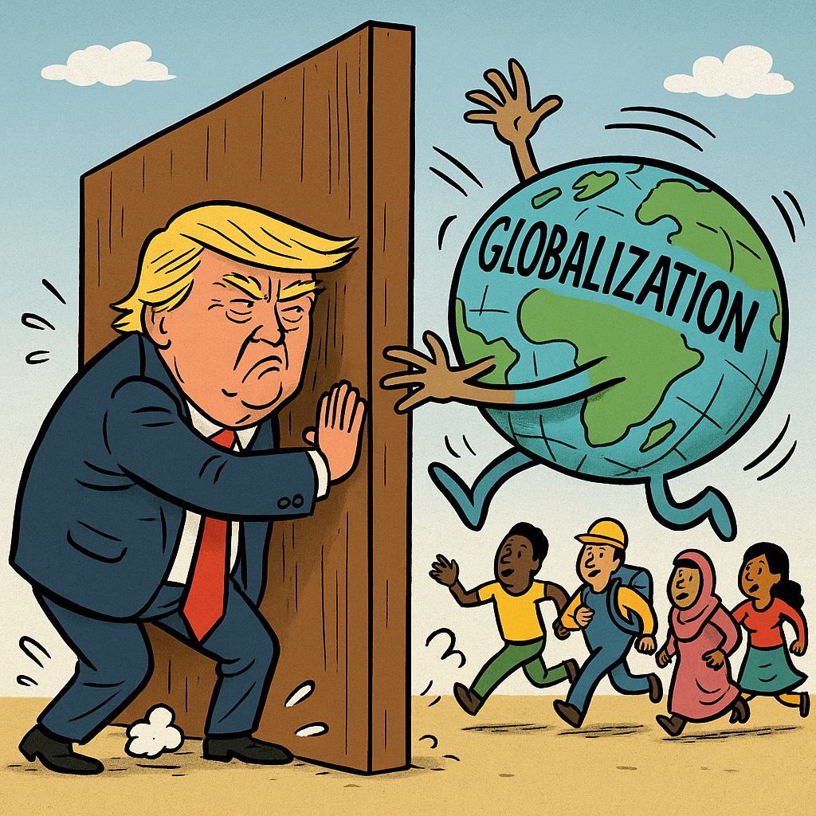
Reflexión propia…..

Slide 49
Globalización en revisión
La globalización se encuentra en una fase de transformación. El ascenso del proteccionismo, liderado por figuras como Donald Trump, plantea tensiones entre apertura económica e intereses nacionales. Esto obliga a América Latina a replantear su estrategia colectiva.

Slide 50
El regreso del nacionalismo económico
Trump ha reintroducido aranceles elevados a bienes clave (acero, autos, tecnología) y busca reindustrializar EE.UU.
Esto debilita reglas multilaterales y muestra los límites del orden liberal global.

Slide 51
Vulnerabilidad latinoamericana
La región aún depende de exportaciones primarias y mantiene baja integración productiva.
- Solo el 12% del contenido exportado es de origen regional
- El comercio intrarregional representa solo el 16% en ALADI (vs. 60% en UE)

Slide 52
Integración como defensa estructural
La integración regional no es un fin en sí mismo, sino una respuesta estratégica ante la globalización desigual.
Permite diversificar mercados, coordinar respuestas y proteger sectores vulnerables.

Slide 53
El derecho comunitario como blindaje
El derecho comunitario dota de previsibilidad, estabilidad y obligatoriedad a los compromisos.
Fortalece el acceso igualitario al mercado regional y facilita la resolución de controversias.

Slide 54
Lecciones del ZOLLVEREIN y la UE
Procesos como el Zollverein (1834) o la Unión Europea han demostrado que la integración puede surgir de crisis geopolíticas.
Hoy, América Latina necesita una respuesta equivalente frente al neoproteccionismo global.

Slide 55
La paradoja del regionalismo latinoamericano
Aunque existen múltiples esquemas (ALADI, MERCOSUR, CAN), la falta de coherencia y convergencia debilita el poder de la región.
Es necesario pasar del regionalismo retórico al regionalismo funcional.

Slide 56
Una oportunidad para relanzar ALADI
La ALADI, con su base jurídica flexible y su alcance continental, puede ser la plataforma para articular una respuesta conjunta.
Debe modernizarse incorporando herramientas digitales, inteligencia comercial e instituciones más sólidas.

Slide 57
Estrategia compartida ante escenarios globales inciertos
Trump hoy, pero mañana podría ser otra potencia o crisis sistémica.
La integración regional permite responder como bloque, defendiendo intereses comunes en comercio, salud, medio ambiente y seguridad.

Slide 58
¿Por qué importa la forma de integración?
Los procesos de integración pueden organizarse de forma intergubernamental o supranacional. La elección del modelo determina el alcance, la eficacia y la obligatoriedad de los compromisos.

Slide 59
Modelo intergubernamental
➤ Se basa en la cooperación entre gobiernos.
➤ Las decisiones dependen de la voluntad política de los Estados.
➤ Requiere unanimidad y no tiene autoridad por encima de los Estados.
➤ Ejemplo: ALADI, UNASUR (sin órganos con poder vinculante).

Slide 60
Limitaciones del modelo intergubernamental
➤ Falta de mecanismos eficaces para resolver controversias.
➤ Dificultad para adoptar decisiones rápidas o vinculantes.
➤ Riesgo de parálisis por veto o diferencias políticas coyunturales.

Slide 61
¿Qué es la supranacionalidad?
➤ Es una forma de organización donde los Estados ceden competencias a instituciones comunes.
➤ Las decisiones adoptadas por mayoría son obligatorias.
➤ Las normas supranacionales tienen aplicación directa y primacía sobre el derecho interno.

Slide 62
Elementos de la supranacionalidad (según Bobbio)
1. Reconocimiento de intereses o valores comunes por parte de los Estados.
2. Creación de un poder efectivo para realizar esos intereses.
3. Autonomía institucional para actuar más allá de los Estados miembros.

Slide 63
Derecho Comunitario y supranacionalidad
➤ El Derecho Comunitario es la expresión más avanzada de integración supranacional.
➤ Establece normas directamente aplicables a ciudadanos y empresas.
➤ Tiene primacía sobre el derecho nacional en caso de conflicto.

Slide 64
La OMC como ejemplo de debilidad institucional
➤ La OMC opera bajo un sistema intergubernamental, sin autoridad supranacional.
➤ Trump bloqueó el Órgano de Apelación, paralizando su funcionamiento.
➤ Resultado: Las reglas existen, pero no hay poder efectivo que las haga cumplir.

Slide 65
Supranacionalidad en acción: Unión Europea
➤ Parlamento Europeo, Comisión y Tribunal de Justicia toman decisiones vinculantes.
➤ Se aplica directamente a todos los ciudadanos.
➤ Ejemplo: Sentencias del TJUE sobre libre circulación de personas y bienes.

Slide 66
América Latina: desafío pendiente
➤ La región ha avanzado poco en institucionalidad supranacional.
➤ La CAN es un caso intermedio con tribunal comunitario (TJCA).
➤ MERCOSUR aún carece de órganos permanentes con poder decisorio.

Slide 67
Conclusión: ¿intergubernamental o supranacional?
➤ El modelo intergubernamental limita la eficacia de la integración.
➤ La supranacionalidad permite decisiones comunes, vinculantes y estables.
➤ América Latina necesita avanzar hacia un modelo más sólido para ser competitiva y resiliente.

Slide 68
SUPRANACIONALIDAD:
El Derecho Comunitario, que como decíamos es el más avanzado, tiene características de SUPRANACIONALIDAD, en virtud de la cual hay atribución de competencias a órganos comunes, adopción de resoluciones vinculantes por mayorías, normas que tienen aplicabilidad directa y primacía sobre el derecho nacional.

Slide 69
Técnicas que pueden ser utilizadas por un Tratado de integración
Introducir normas en el tratado que los Estados miembros deben cumplir.
Crear, en el marco del acuerdo, algún mecanismo capaz de producir derecho. Por ejemplo, la Comunidad Europea o la Comunidad Andina – una entidad con personalidad jurídica y competencias propias- proporciona el paradigma del uso de la segunda técnica.

Slide 70
SUPRANACIONALIDAD
Como alternativa de organización integracional, ésta se caracteriza por:
El reconocimiento por parte de un grupo de Estados de un conjunto de intereses o valores comunes que le suministren un objetivo y la fuerza motivacional necesaria para la realización de un proyecto integracionista. (Precondiciones)
La creación de un poder efectivo colocado al servicio de esos intereses o valores. La eficacia de aquél se comprobará en la medida en que las decisiones de sus órganos comprometan a los Estados miembros y sus ciudadanos, es decir, siempre que deban ser respetadas y acatadas tanto las normas como los dictámenes jurisdiccionales, por dichos Estados y por los individuos que los integran.
La autonomía de ese poder, que implica su diferenciación respecto del poder los Estados participantes, de modo tal que pueda ser puesto exclusivamente al servicio de la idea directriz que los agrupa.
Bobbio, Tatiana (2014)

Slide 71
Supranacionalidad
Nicolás Catalano, “Manual de derecho de las comunidades europeas”:
“Observando instituciones de aquella, perfila con claridad el concepto de supranacionalidad estableciendo que una característica esencial y fundamental de los tratados de integración es la de confiar en la ejecución y aplicación de las disposiciones convenidas entre las partes contratantes a órganos comunes e independientes; la de sustraer ciertas materias de la competencia de los Estados para encomendarlas a las instituciones comunitarias; la de atribuirle a éstas no solo un poder de ejecución, sino también un verdadero poder normativo, un poder de jurisdicción, un poder de iniciativa y de control político.

Slide 72
Traslado de competencias
La integración requiere como presupuesto el traslado de ciertas competencias del orden nacional a órganos de carácter supranacional.
Para que el Estado pueda ceder parte de sus competencias, es necesario un soporte constitucional, pues esta facultad es ejercitable por un Estado siempre y cuando su “cláusula general de competencia” le permita que, dentro de su actuación soberana, se puedan delegar competencias a instituciones supranacionales, y convertir las competencias de los órganos estatales en funciones residuales y subsidiarias.
(Palomares, 2008).

Slide 73
Exigencias Jurídicas
Un proceso de integración “Supranacional” plantea una serie de exigencias jurídicas que tienen repercusión en el ámbito constitucional interno de cada país.
Que los órganos comunitarios supranacionales que se establezcan pueden tomar decisiones obligatorias para los Estados miembros.
Que las decisiones de tales órganos sean adaptadas en ejercicio de las competencias que tradicionalmente corresponden a los órganos constitucionales de los Estados miembros individualmente considerados, por lo que para su establecimiento es indispensable que aquellos órganos transfieran poderes y competencias a los órganos supranacionales.
En tercer lugar, que las decisiones de estos sean directa e inmediatamente aplicables a los Estados miembros, tanto a los órganos públicos como a los ciudadanos,
En cuarto lugar, que el derecho comunitario producido por los órganos supranacionales no solo tenga primacía en el derecho interno, sino que se escape del control de constitucionalidad, y esté sometido, en cambio, al control de conformidad con los tratados de integración por un tribunal de justicia supranacional
(Brewer, 2003).

Slide 74
Soberanía Vs. Supranacionalidad
La transmisión de facultades que tiene lugar en el marco de un esquema de integración, no ocasiona la partición de la soberanía que continúa como un todo en poder del Estado, en tanto y en cuanto es la Nación quien puede marcar su alcance a través de la redacción que se dé en el tratado constitutivo y en última instancia, advirtiendo que el país miembro puede recuperar las competencias cedidas en el momento que crea oportuno por medio de su retiro del proceso, mediante la respectiva denuncia.
(Perotti, 2007: 441 y 442).

Slide 75
Soberanía Vs. Supranacionalidad
“la creación de un sistema de integración tiene por efecto producir una reordenación de las funciones fundamentales de los Estados, es decir de la soberanía” (Pescatore, 1974:15)
La formación de una comunidad o de un esquema de integración bajo un sistema jurídico supranacional no lesiona el concepto de soberanía.
Cada Estado participante ha limitado voluntariamente los alcances de su poder público a cambio de las ventajas que reciba del proceso, y tiene una potestad intrínseca para organizarse jurídicamente y proyectarse externamente como miembro de la comunidad internacional.

Slide 76
“Intergubernamental” o “Supranacional”
MERCOSUR
Comunidad Andina
OMC
ALADI
Acuerdos de Complementación Económica
CARICOM
Alianza del Pacífico

Slide 77
Cuestionario
https://forms.gle/zaFPdiFnbqLxibHw6

